Slide 1

1 光程是
(A)光在介质中传播的几何路程.
(B)光在介质中传播的几何路程乘以介质的折射率.
(C)在相同时间内，光在真空中传播的路程.
(D)真空中的波长乘以介质的折射率.
答案
(B)

Slide 2

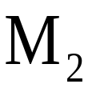

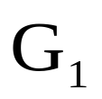
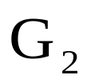

2 将折射率为1.4的薄膜放入迈克耳孙干涉仪的一臂时，由此产生7条条纹的移动．如果实验用光源的波长为589.6 nm，则膜厚=_______

Slide 3
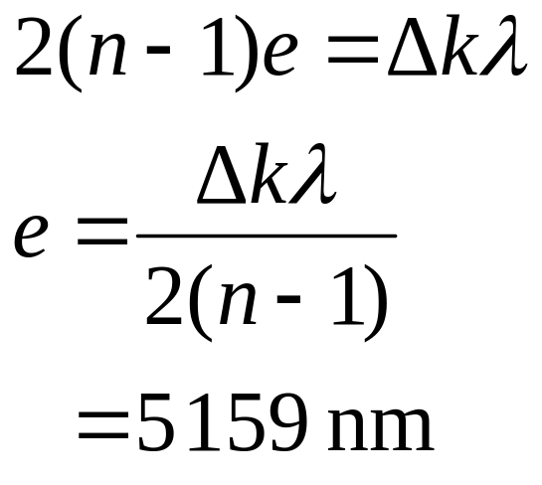
解
插入后光路L₂的光程变为L₂-2e+2ne= L₂ +2(n-1)e光程改变2(n-1)e

Slide 4
3 如图安排的透光介质n₁、n₂，两个交界面相互平行，一束自然光由 n₁中射入，试证明：若i为起偏角，则 n₂ 、 n₁交界面上的反射光为完全偏振光.
i
n₁
n₂
n₁

Slide 5
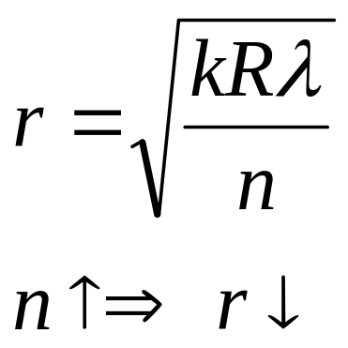
4 把牛顿环装置(都是用折射率为1.5的玻璃制成)由空气搬入折射率为1.33的水中，则干涉条纹将如何改变?
解
变密

Slide 6
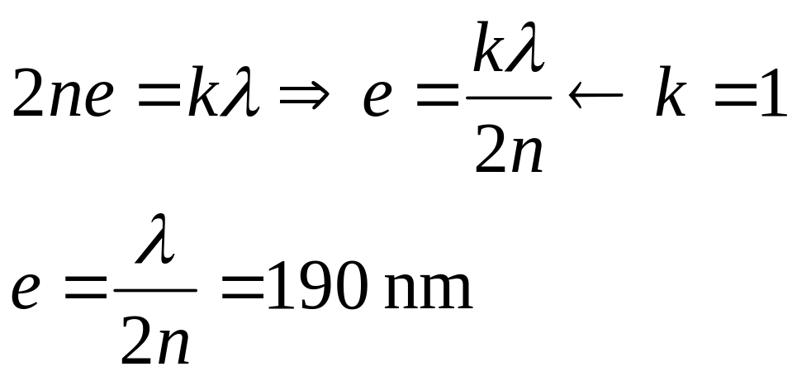
5 硅片(n=4)上的二氧化硅(n=1.5)薄膜对由空气中垂直入射的570 nm的黄光反射增强，则该薄膜的厚度至少应是_____________
解
n=1.5
4

Slide 7
6 波长为600 nm的单色光垂直入射在一光栅上，相邻的两条明条纹分别出现在sinθ=0.20与sin θ =0.30处.第四级缺级，试问：
(1)光栅上相邻两缝的间距有多大？
(2)光栅上狭缝可能的最小宽度有多大？
(3)按上述选定的a、b值，试举出光屏上实际呈现的全部级数.

Slide 8
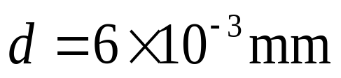
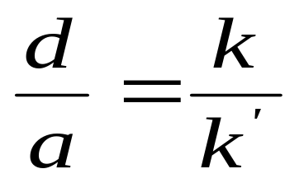
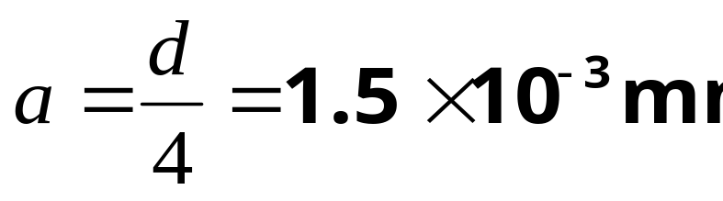
解 (1)d sinθ₁=kλ， d sinθ₂=(k+1)λ
即0.2d=600×10⁻⁹k， 0.3d=600 ×10⁻⁹(k+1)
解得：
(2)缺级
对应最小的a，k´=1 ,而k=4
所以

Slide 9
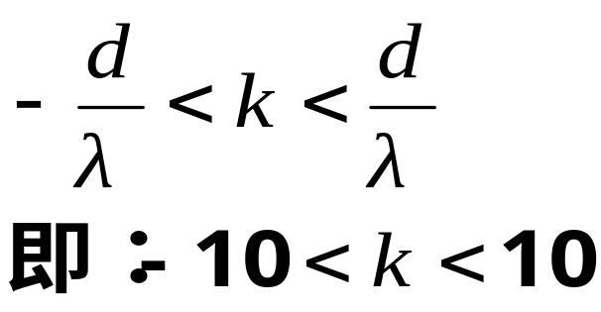
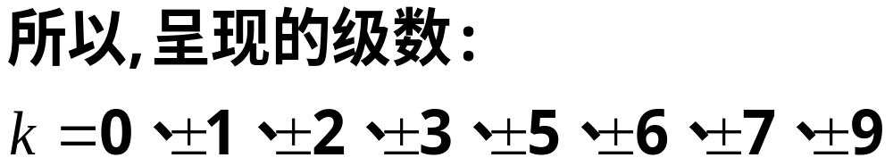
(3) d sinθ=kλ
-1< sin θ <1

Slide 10
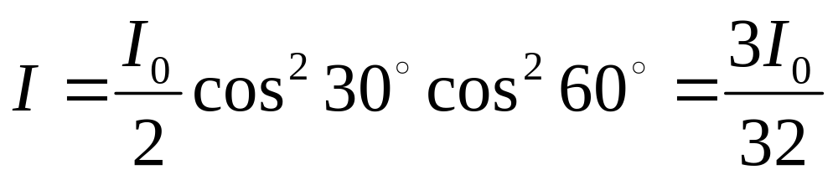
7 三个偏振片P₁P₂P₃堆叠在一起，P₁与P₃的偏振化方向相互垂直，P₂与P₁的偏振化方向间的夹角为30°，强度为I₀的自然光垂直入射到偏振片P₁上，并依次透过偏振片P₁P₂P₃ ，则通过三个偏振片后的光强为多少?
解
END

Slide 11

补充作业：
用波长 为500nm的平行光垂直照射在折射率为n=1.33的劈尖薄膜上，观察反射光的等厚干涉条纹，从劈尖的棱算起，第5条明纹中心对应的膜厚度是多少？
设光栅平面和透镜都与屏幕平行，在平面透射光栅上每厘米有5000条刻痕，用它来观察钠黄光 =589nm的光谱线。当光线垂直入射到光栅上时，能看到的光谱线的最高级数km时多少？能看到多少条谱线？

Slide 12
一双缝装置有一个缝被折射率为1.60的薄玻璃片所遮盖，在玻璃片插入后，屏上原来的中央极大所在点现变为第六级明文中心，假定入射光波长 =550nm，求玻璃片厚度d是多少？
波长为680nm的平行光照射到L=12cm长的两块玻璃上，两块玻璃的一边相互接触，另一边被厚度为D=0.048mm的纸片隔开，试问在这12cm长度内会呈现多少条暗条纹？

Slide 13
一束白光垂直入射到一个每毫米有500条刻痕的光栅上，求
（1）光栅常数为多少？
（2）波长为440nm的第三级光谱线，将与波长为多少的第二级光谱线重合？
在平静的水面上漂浮着一层厚度均匀的薄油膜，假设油膜厚度为d=500nm,当太阳在头顶正上方时，试求（1）分别在薄膜上下表面垂直反射的两束光的光程差。（2）在水面正上方的人看见反射光中包含那些波长的光（已知空气折射率为n1=1,油的折射率n2=1.2,水的折射率n3=1.3,太阳光的波长范围：400nm-760nm

Slide 14
用每毫米500条删纹的光栅，观察钠光谱 =590nm，问（1）光栅常数等于多少？（2）当光线垂直入射时，能看到的明条纹最高级次是多少？在不考虑缺级情况下光屏上共有几条主极大明纹？（设光屏足够大）

